Slide 1
Gráficos con ggplot2 y plotly
Capas, temas y gráficos interactivos
Visualización interactiva de datos con R y Shiny · Udelar

Slide 2
Objetivos de la clase
C6
1
Pasar el gráfico de barras de R base a ggplot2.
2
Entender un ggplot como capas que se suman con +.
3
Hacer un gráfico interactivo con plotly.
4
Cambiar el aspecto de los gráficos desde la zona de pruebas.

Slide 3
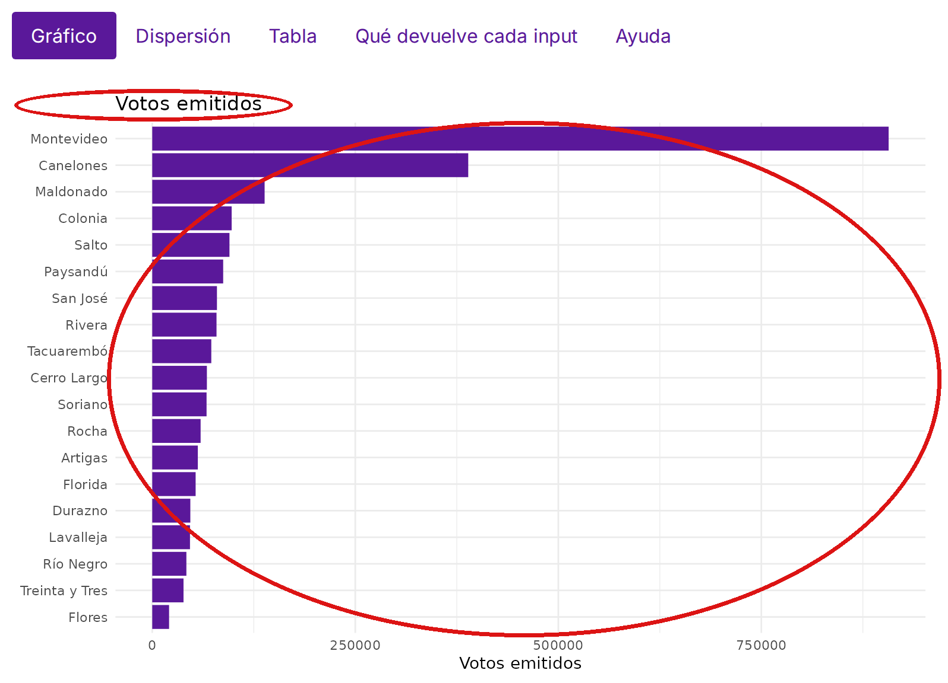

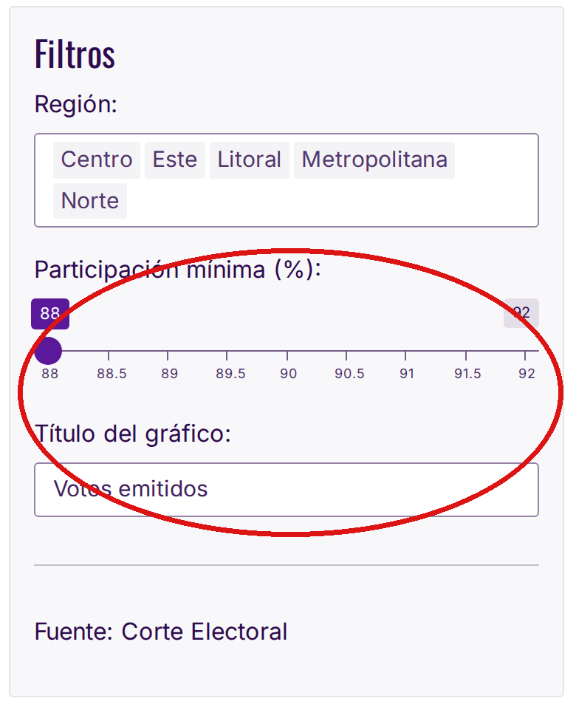
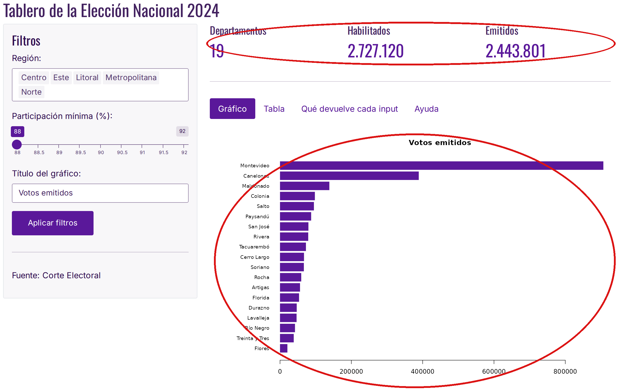
La app de hoy (1)
OBJETIVO 1
De barplot() a ggplot2
El gráfico de barras es el mismo de la Clase 5, pero ahora se arma con ggplot() y geom_col().
El título sigue saliendo de input$titulo, ahora dentro de labs().

Slide 4
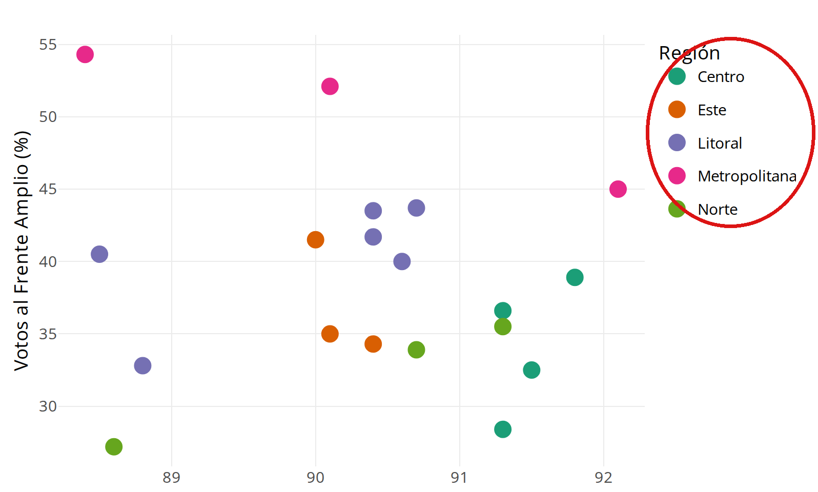

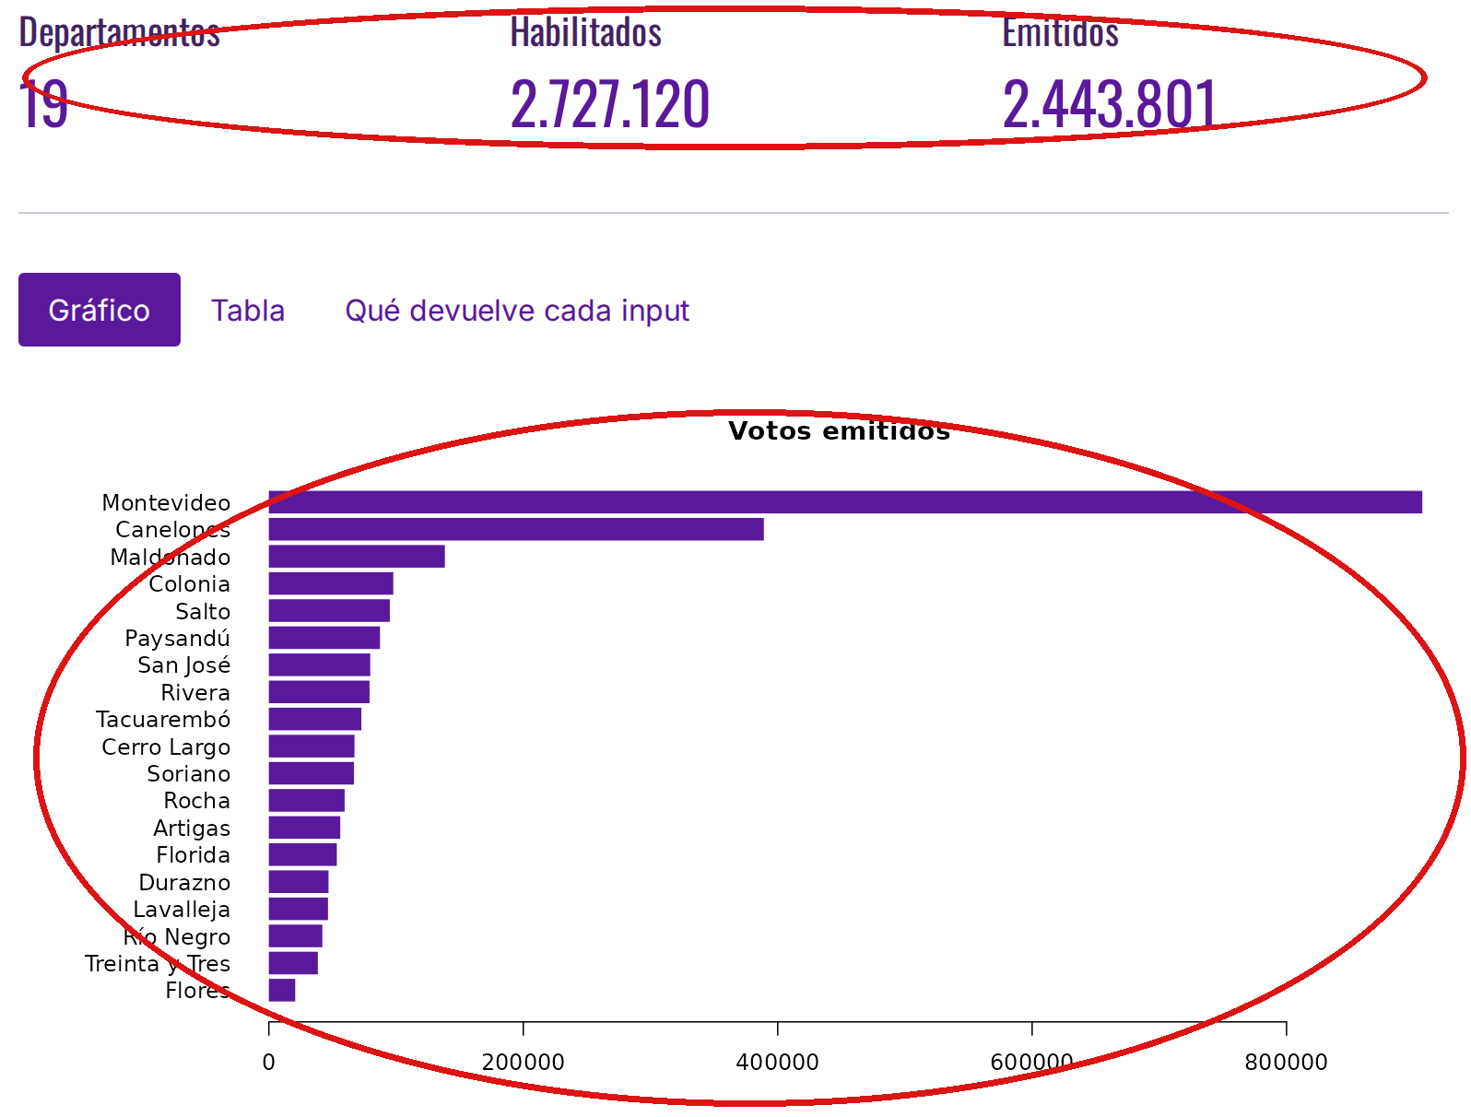
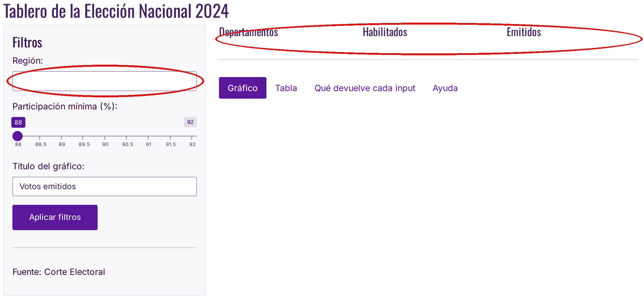
La app de hoy (2)
OBJETIVO 2
Un gráfico por capas
ggplot(datos(), aes(...)) dice qué columna va en cada eje. geom_point() dibuja los puntos. labs() pone los títulos.
aes(colour = region) pinta cada región de un color y arma la leyenda sola.

Slide 5
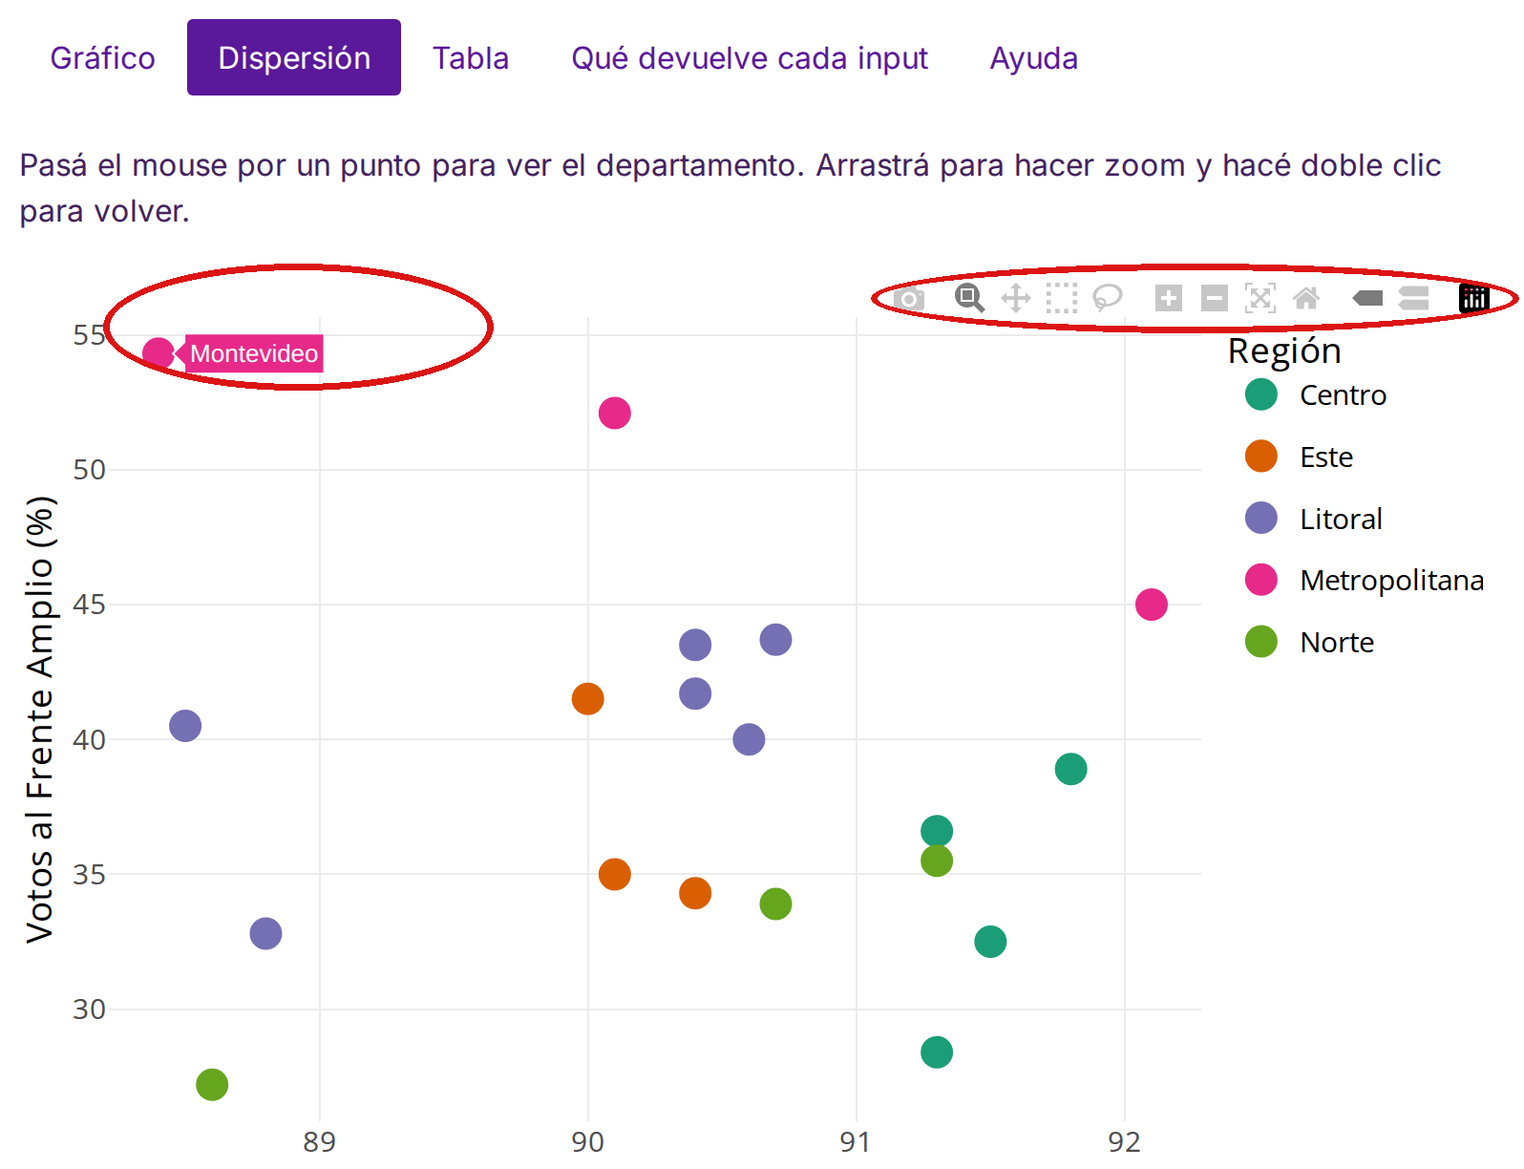

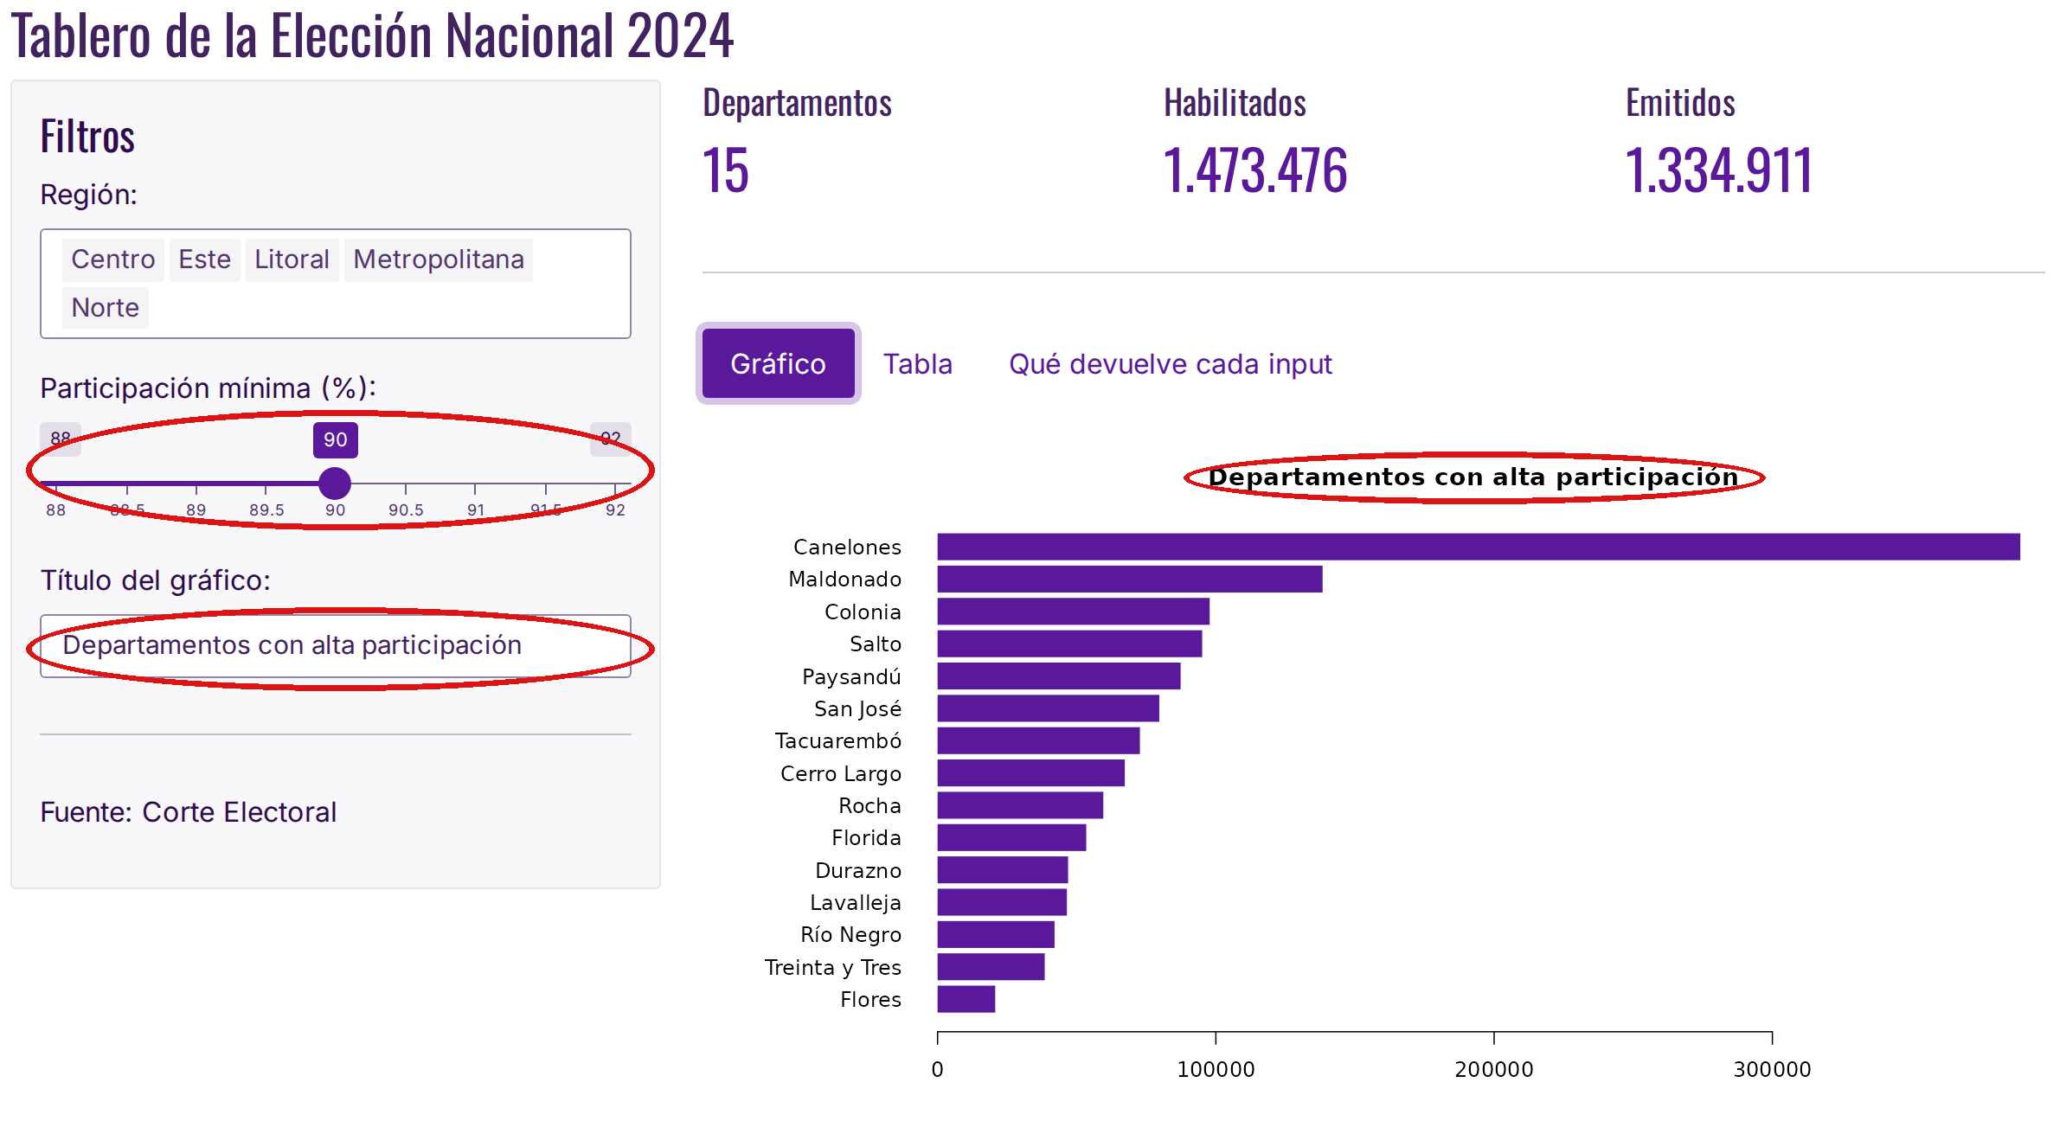
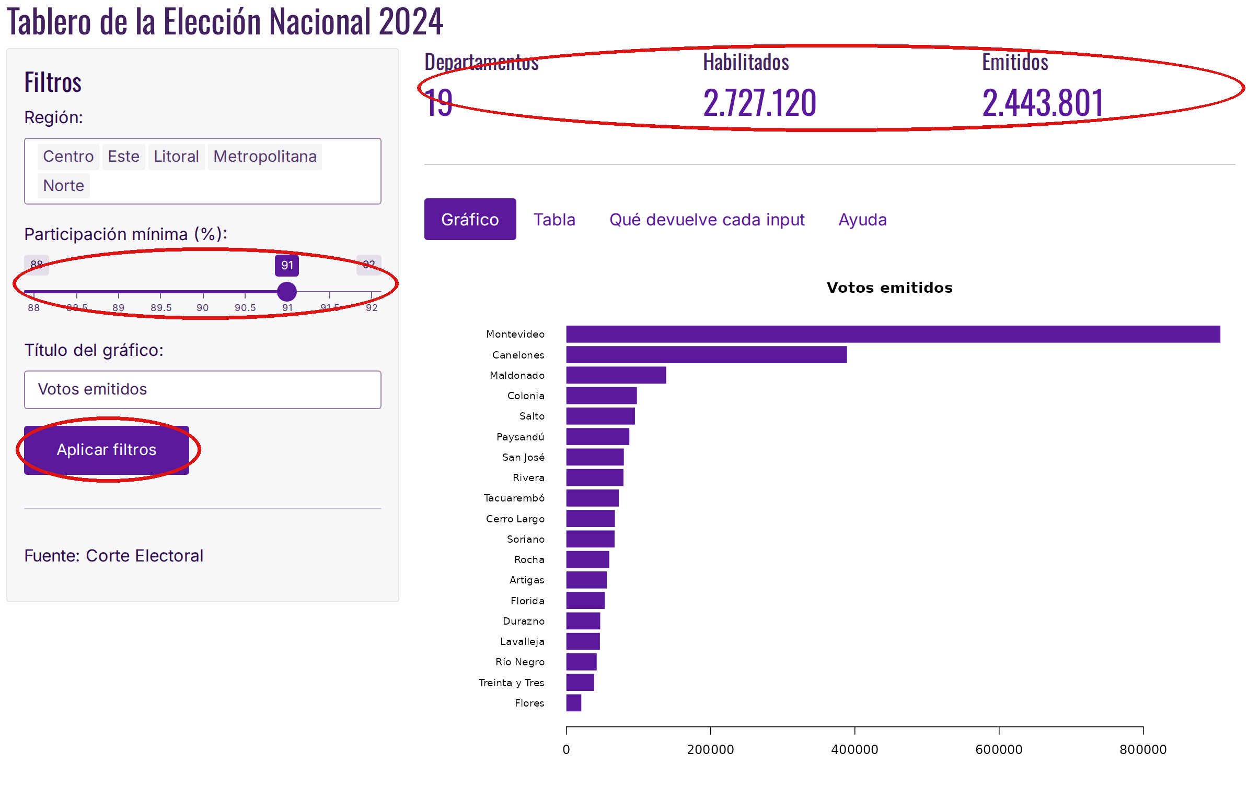
La app de hoy (3)
OBJETIVO 3
Gráficos interactivos
ggplotly(g) convierte el ggplot en un gráfico web. En la UI va plotlyOutput() y en el server renderPlotly().
Al pasar el mouse aparece el departamento, y la barra de arriba permite hacer zoom.

Slide 6
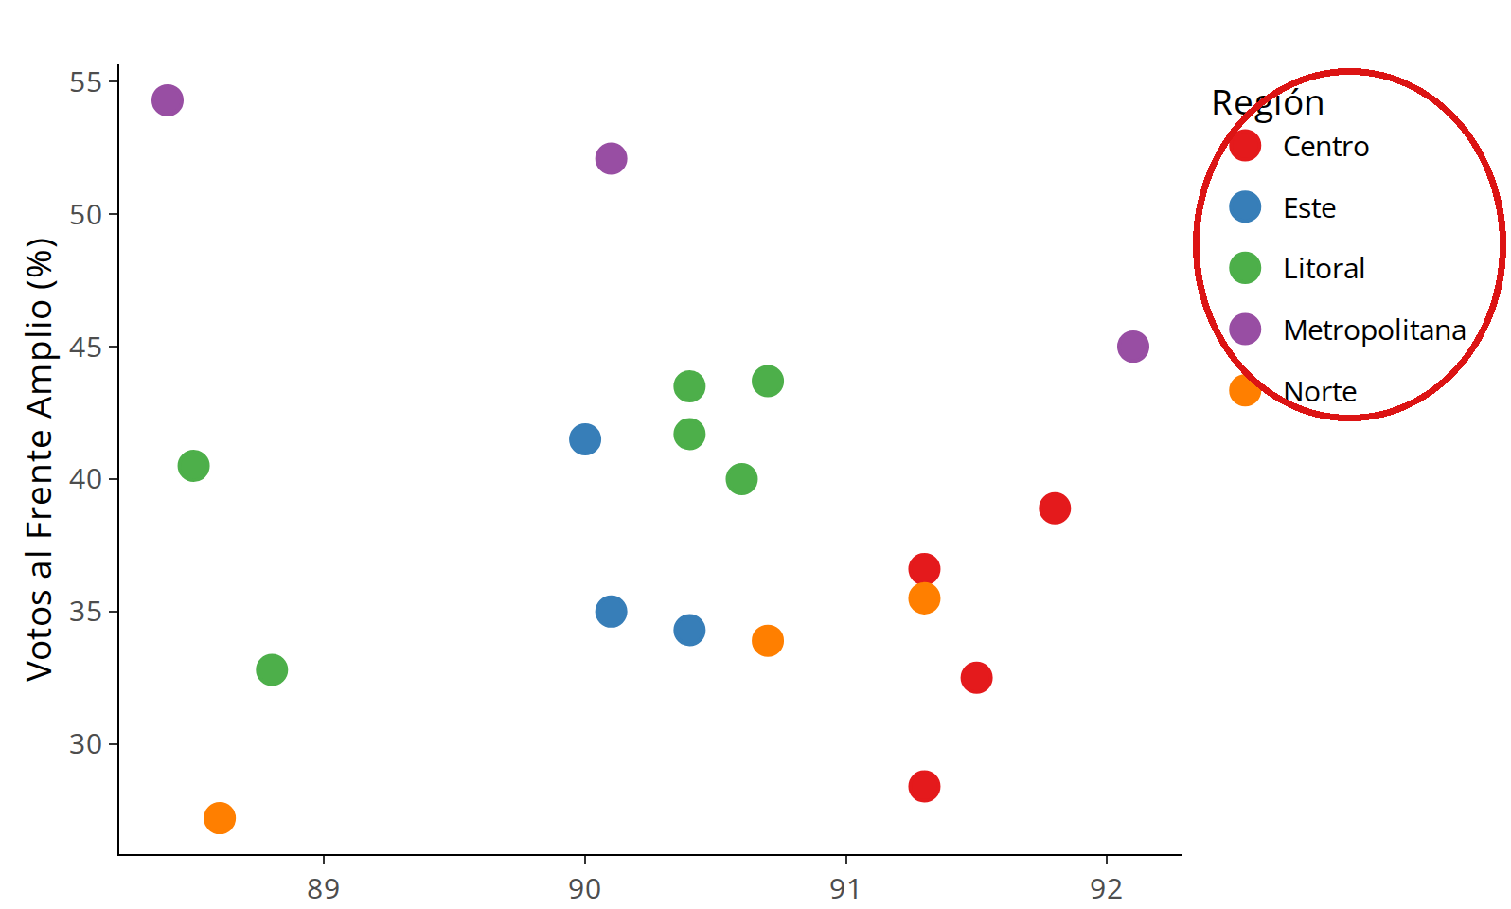

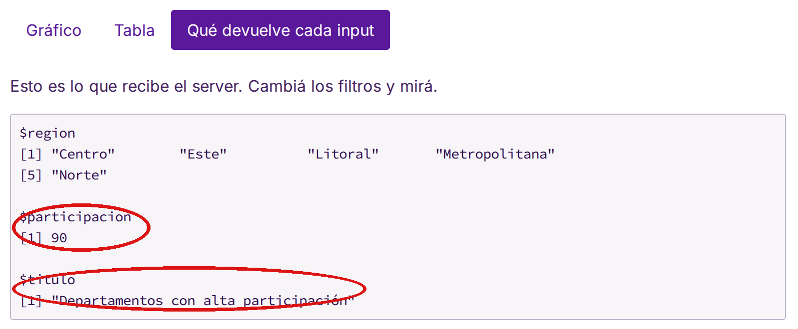
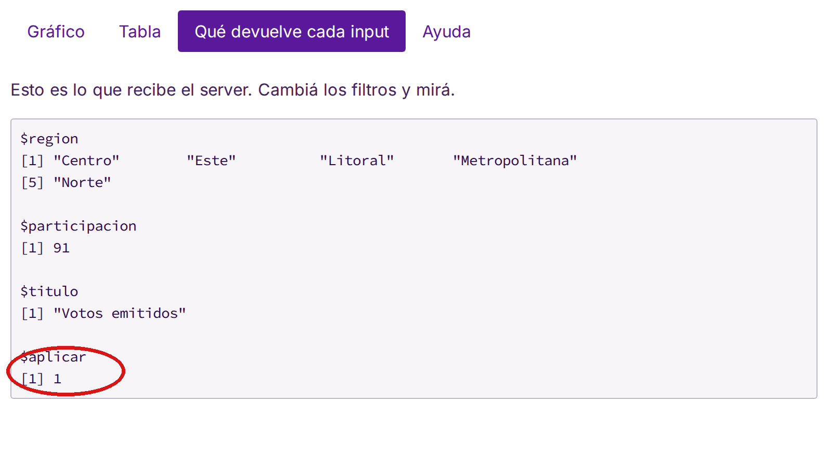
La app de hoy (4)
OBJETIVO 4
El aspecto, desde la zona de pruebas
TEMA_GRAFICO <- theme_classic() cambia el fondo y los ejes de todos los gráficos.
PALETA_REGIONES <- "Set1" cambia los colores de las regiones.

Slide 7
Componentes a observar en la replicación
library(ggplot2) y library(plotly)
Se instalan una vez con install.packages().
ggplot() y aes()
geom_col() y geom_point()
Los datos y qué columna va en cada eje.
Barras y puntos.
reorder()
labs()
Ordena los nombres según un valor.
Título y nombres de los ejes.
theme_minimal(), theme_classic()
ggplotly() y renderPlotly()
El aspecto general del gráfico.
Vuelven interactivo un ggplot.

Slide 8
Código clave
Clase 6
# Barras con ggplot2
output$grafico <- renderPlot({
ggplot(datos(), aes(x = emitidos, y = reorder(departamento, emitidos))) +
geom_col(fill = COLOR_PRINCIPAL) +
labs(title = input$titulo, x = "Votos emitidos", y = NULL) +
TEMA_GRAFICO
})
# Dispersión interactiva con plotly
output$dispersion <- renderPlotly({
g <- ggplot(datos(), aes(x = participacion_pct, y = pct_frente_amplio,
colour = region, text = departamento)) +
geom_point(size = 4) +
TEMA_GRAFICO
ggplotly(g, tooltip = "text")
})
Visualización interactiva de datos con R y Shiny · Udelar

Slide 9
Próxima clase, la estética de la app.
Ejercicio propuesto
Agregá una pestaña con los puntos de participación contra el voto al Partido Nacional (pct_partido_nacional).

